Slide 1


Будущее время в украинском языке
Корпусное исследование - Корпусне дослідження
Авторы проекта: Софья Главатских, Анастасия Шаврина, Борис М. Якубсон

Slide 2


Теоретическая справка
Жовтобрюх М.А. Історична граматика української мови.
Складна (синтетична) форма майбутнього часу недоконаного виду типу писатиму (писатимеш, писатиме тощо) є однією з характерних морфологічних рис сучасної української мови.
Сложная (синтетическая форма) будущего времени несовершенного вида типа ("писатимеш", "писатиме") - одна из характерных морфологических особенностей современного украинского языка.

Slide 3
Теоретическая справка
Робити (делать)
Аналитическая форма (бути + Inf)
буду робити - будемо робити
будеш робити - будете робити
буде робити - будуть робити
Синтетическая форма (Inf-м-Suf)
робитиму - робитимемо (робитимем)
робитимеш - робитимете
робитиме - робитимуть

Slide 4

Гипотезы проекта
Аналитическая и синтетическая форма будущего времени несовершенного вида имеют разную дистрибуцию в украинском языке
Относительная частотность форм хронологически изменяется
Выбор формы зависит от формы лица и числа глагола
Выбор формы зависит от гендера автора
Выбор формы зависит от семантики глагола
Выбор формы зависит от стиля текста

Slide 5
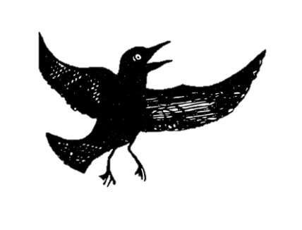
Информация о корпусе
Генеральний регіонально анотований корпус української мови (ГРАК)
Токены: 889’097’859
Документы: 113’569
Тексты: 1816 – 2022 гг.
Платформа реализации: Sketch Engine

Slide 6
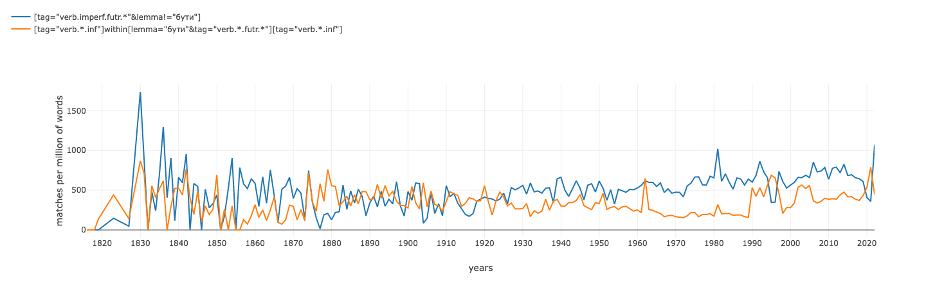
Дистрибуция форм
Аналитическая | Синтетическая
346117 | 569449
37,8% | 62,2%
Синий – синтетическая форма
Оранжевый – аналитическая форма

Slide 7
Дистрибуция форм (лицо и число)
Аналитическая: | ед.ч. | мн.ч
1-е лицо | 31395 (9,07%) | 79055 (22,84%)
2-е лицо | 9318 (2,69%) | 13385 (3,87%)
3-е лицо | 151139 (43,67%) | 61825 (17,86%)
Синтетическая: | ед.ч. | мн.ч
1-е лицо | 57389 (10,03%) | 36897 (6,45%)
2-е лицо | 23895 (4,18%) | 14428 (2,52%)
3-е лицо | 275410 (48,14%) | 164141 (28,69%)
CQL: [tag="verb.*.inf.*"]within[lemma="бути"&tag="verb.*.futr.*.(S, P).*.(1,2,3).*"][tag="verb.*.inf.*"]
CQL: [tag="verb.imperf.*.futr.*.(S, P).*.(1,2,3).*"&lemma!="бути"]
 | ед. ч. |  | мн. ч.
 | аналитическая | синтетическая | аналитическая | синтетическая
1-е лицо | 35,36% | 64,64% [му] | 68,18% | 31,82% [мемо]|[мем]
2-е лицо | 28,06% | 71,94% [меш] | 48,12% | 51,88% [мете]
3-е лицо | 35,43% | 64,57% [ме] | 27,36% | 72,64% [муть]

Slide 8
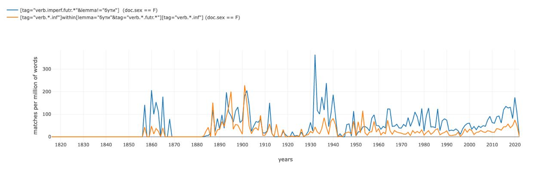
Дистрибуция форм (гендер)
 | Аналитическая | Синтетическая | Ан. Статистика | Син. Статистика
Писатели-мужчины | 83593 | 196526 | 29,8% | 70,2%
Писатели-женщины | 26266 | 66960 | 28,2% | 71,8%
Синий – синтетическая форма
Оранжевый – аналитическая форма

Slide 9
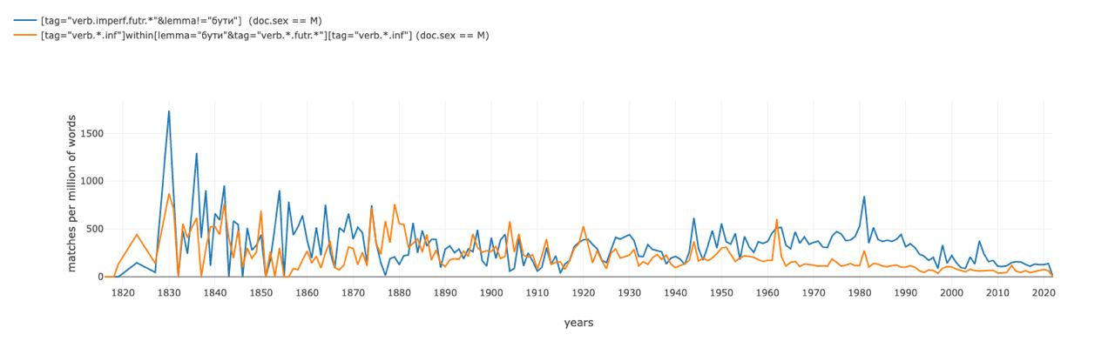
Дистрибуция форм (гендер)
Синий – синтетическая форма
Оранжевый – аналитическая форма

Slide 10
Дистрибуция форм (стиль текста)
 | Аналитическая | Синтетическая | Ан. Статистика | Син. Статистика
худ. лит. | 70963 | 188688 | 27,33% | 72,67%
журналистика | 97878 | 254632 | 27,77% | 72,23%
академический | 25247 | 35291 | 41,70% | 58,30%
фольклор | 2245 | 1173 | 65,68% | 34,32%
официальный | 197 | 282 | 41,13% | 58,87%

Slide 11
Дистрибуция форм (смысловые глаголы)
 | Синтетические | Аналитические
1 | мати (иметь) | мати (иметь)
2 | працювати (работать) | голосувати (голосовать)
3 | тривати (длиться) | робити (делать)
4 | робити (делать) | працювати (работать)
5 | сприяти (способствовать) | говорити (говорить)
6 | жити (жить) | виступати (выступать)
7 | знати (знать) | підтримувати (поддерживать)
8 | виступати (выступать) | жити (жить)
9 | становити (составлять) | розглядати (рассматривать)
10 | чекати (ждать) | приймати (принимать)
11 | залежати (зависеть) | діяти (делать)
12 | стояти (стоять) | йти (идти)
13 | говорити (говорить) | знати (знать)
14 | брати (брать) | відповідати (отвечать)
15 | коштувати (стоить) | ставити (ставить)
16 | йти (идти) | визначатися (назначаться)
17 | відповідати (отвечать) | займатися (заниматься)
18 | шукати (искать) | продовжувати (продолжать)
19 | грати (играть) | виконувати (выполнять)
20 | діяти (действовать) | сподіватися (надеяться)

Slide 12
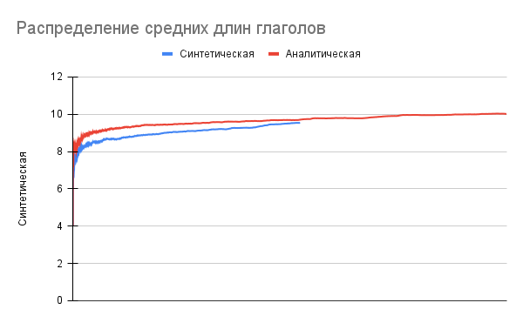
Дистрибуция форм (смысловые глаголы)
Средняя длина глаголов (топ-20)
Синтетическ. | Аналитическ.
6,6 | 8,2
Средняя длина глаголов
График изменения среднего значения длины глаголов при уменьшении частотности рассматриваемых глаголов
Количество глаголов в подсчёте среднего значения

Slide 13
Выводы проекта
По абсолютной частоте употребления синтетическая форма будущего времени стабильно превалирует по корпусу текстов.
Две формы на протяжение представленного в корпусе периода сосуществуют в достаточно близкой дистрибуции по соотношению, но чаще превалирует синтетическая. Есть короткие периоды, когда популярнее аналитическая, но они короче, чем периоды обратного (и, возможно, зависят от одного автора).
Вне зависимости от лица и числа синтетическая форма образования будущего времени сильно преобладает над аналитической. Исключения составляют форма 1Pl, в которой аналитическая форма используется в два раза чаще, чем синтетическая, и 2PL, в которой обе формы используются примерно одинаково.
Выбор формы выражения будущего времени не зависит от гендера автора.
В художественных текстах и журналистике наблюдается одинаковое сильное преобладание синтетической формы над аналитической. В академических и официальных текстах синтетическая форма несильно преобладает на аналитической. Исключением является фольклор, отражающий устную речь носителей, где аналитическая форма преобладает над синтетической.
Наиболее частотные глаголы в синтетической форме имеют меньшую длину, чем наиболее частотные глаголы в аналитической форме.

Slide 14
Источники
Генеральний регіонально анотований корпус української мови (ГРАК) / М. Шведова, Р. фон Вальденфельс, С. Яригін, А. Рисін, В. Старко, Т. Ніколаєнко та ін. – Київ, Львів, Єна, 2017-2022. – uacorpus.org.
Історична граматика української мови: навч. посібник для студ. філол. ф-тів ун-тів і пед. ін-тів / М. А. Жовтобрюх, О. Т. Волох, С. П. Самойленко, І. І. Слинько. – Київ: Вища шк., 1980. – 318 c
Дослідження історії становлення синтетичних та аналітичних форм майбутнього часу в українській мові на матеріалі писемних пам'яток різних жанрів XI-XVIII ст. Аналіз інфінітивних сполук, які вживалися на позначення майбутньої дії у староукраїнській мові / Марчило Лариса Миколаївна. – Київ – 1999

Slide 15
Дякуємо за увагу!
Спасибо за внимание!

